Slide 1





Pendahuluan
Metodologi
Tujuan 1
Tujuan 2
Tujuan 3
Penutup
2A · Integrasi citra satelit
Estimasi Lahan Terbangun — Uji Akurasi dan Metrik Evaluasi
Dynamic World cukup akurat untuk data lahan terbangun: akurasi 89,95%, Kappa 0,61
Desain uji Peta Dynamic World 2025 (kelas built, probabilitas ≥ 0,5) · 200 titik acak berstrata (100 terbangun, 100 bukan) · rujukan: interpretasi visual citra resolusi tinggi Google Earth
Metrik | Rumus | Cara membaca / kriteria | Hasil | IK 95%
Overall accuracy (tak terbobot) | OA = (n₁₁ + n₀₀) / n | Porsi titik yang benar; bias karena sampel 50:50 | 80,50% | 74,46–85,39%
Overall accuracy terbobot luas (Olofsson dkk., 2014) | ÔA = Σ Wᵢ · (nᵢᵢ / nᵢ.) ; Wᵢ = Aᵢ / A_total | Ukuran utama: menyesuaikan dengan luas tiap kelas | 89,95% | 86,05–93,85%
User's accuracy (terbangun) | UA = n₁₁ / (n₁₁ + n₁₀) | Ketepatan peta: yang dipetakan terbangun benar terbangun | 66,00% | 56,67–75,33%
Producer's accuracy (terbangun) | PA = n₁₁ / (n₁₁ + n₀₁) | Kelengkapan: terbangun di lapangan ikut terpetakan | 73,58% | 56,66–90,50%
F1-score (terbangun) | F1 = 2 · UA · PA / (UA + PA) | Gabungan UA dan PA; makin dekat 100% makin baik | 77,19% | —
Koefisien Kappa | κ = (pₒ − pₑ) / (1 − pₑ) | Landis & Koch (1977): 0,61–0,80 = kesepakatan kuat | 0,61 | 0,50–0,72
n₁₁ = terbangun benar · n₀₀ = bukan terbangun benar · n₁₀ = commission error (dipetakan terbangun padahal bukan) · n₀₁ = omission error (terbangun tetapi tidak terpetakan) · Aᵢ = luas kelas i di peta · pₒ = kesepakatan teramati · pₑ = kesepakatan karena kebetulan
Peta \ Rujukan | Bukan terbangun | Terbangun
Bukan terbangun | 95 | 5
Terbangun | 34 | 66
Kesalahan utama: commission error
34 titik dipetakan terbangun padahal bukan, dibanding 5 omission error. Peta cenderung sedikit melebihkan lahan terbangun.
Cek batas probabilitas
F1 tertinggi pada batas 0,40–0,45, dekat dengan batas baku 0,5. Batas 0,5 tetap dipakai agar tidak terlalu menyesuaikan sampel.
Matriks konfusi (jumlah titik)
Sumber: Buku Subbab 3.5.2 dan 4.2.2, Tabel 31–32; Olofsson dkk. (2014); Landis & Koch (1977).
Sidang Skripsi | Kevin Atha Fathoni Ramadha | Politeknik Statistika STIS
Notes:
Akurasi kelas terbangun Dynamic World 2025 diuji dengan 200 titik acak berstrata, dibandingkan dengan interpretasi visual citra resolusi tinggi. Karena sampel dibuat 50:50 padahal luas lahan terbangun jauh lebih kecil, ukuran utamanya adalah akurasi terbobot luas mengikuti Olofsson dkk.: 89,95 persen. Kappa 0,61 termasuk kesepakatan kuat. Kesalahan didominasi commission error, 34 titik, artinya peta cenderung sedikit melebihkan lahan terbangun.

Slide 2
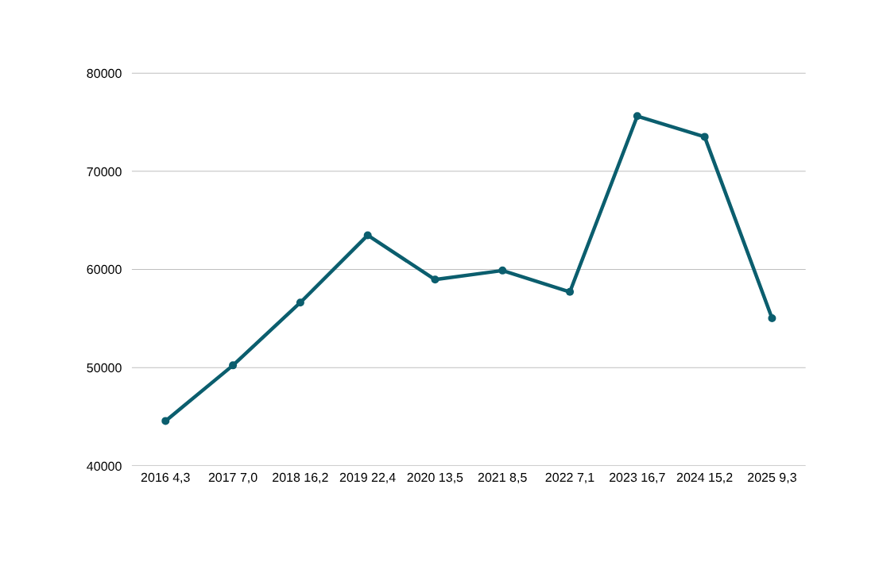
Pendahuluan
Metodologi
Tujuan 1
Tujuan 2
Tujuan 3
Penutup
2A · Integrasi citra satelit
Estimasi Lahan Terbangun — Validasi Temporal
Dynamic World naik konsisten, sedangkan data resmi BPS dan DLHK tidak konsisten
Perubahan | BPS | DLHK | Dynamic World
2015→2016 | +1,5% | −12,9% | +3,5%*
2016→2017 | +40,2% | +7,5% | +12,7%
2017→2018 | +5,9% | 0,0% | +12,7%
2018→2019 | −38,8% | — | +12,1%
*2015 berdasarkan nilai ekstrapolasi
Hasil 2015–2019
BPS naik 40,2% lalu turun 38,8%; DLHK turun 12,9%. Dynamic World naik stabil ±12–13% per tahun, sehingga tetap dipilih.
Setelah 2019: naik-turun karena jumlah observasi
Luas berkorelasi dengan jumlah observasi citra per piksel (r = 0,788; p = 0,007), bukan dengan tahun (r = 0,174; p = 0,631). Penurunan 27% pada 2023→2025 adalah noise; dicatat sebagai keterbatasan.
Luas lahan terbangun DIY (ha). Nilai Dynamic World 2015 adalah hasil ekstrapolasi tren.
Sumber: Buku Subbab 3.5.2 dan 4.2.2, Gambar 13; Master Data (BPS, DLHK DIY, Dynamic World); notebook "Data Citra untuk Lahan Terbangun".
Sidang Skripsi | Kevin Atha Fathoni Ramadha | Politeknik Statistika STIS
Notes:
Validasi temporal membandingkan Dynamic World dengan data resmi pada tahun yang tersedia, 2015 sampai 2019. Data BPS naik 40,2 persen lalu turun 38,8 persen, dan DLHK turun 12,9 persen; keduanya tidak konsisten dan tidak sejalan. Dynamic World naik stabil sekitar 12 sampai 13 persen per tahun, sehingga tetap dipilih. Setelah 2019 data Dynamic World naik-turun, dan diagnosis menunjukkan naik-turunnya mengikuti jumlah observasi citra, bukan perubahan lahan. Ini saya catat sebagai keterbatasan.

Slide 3
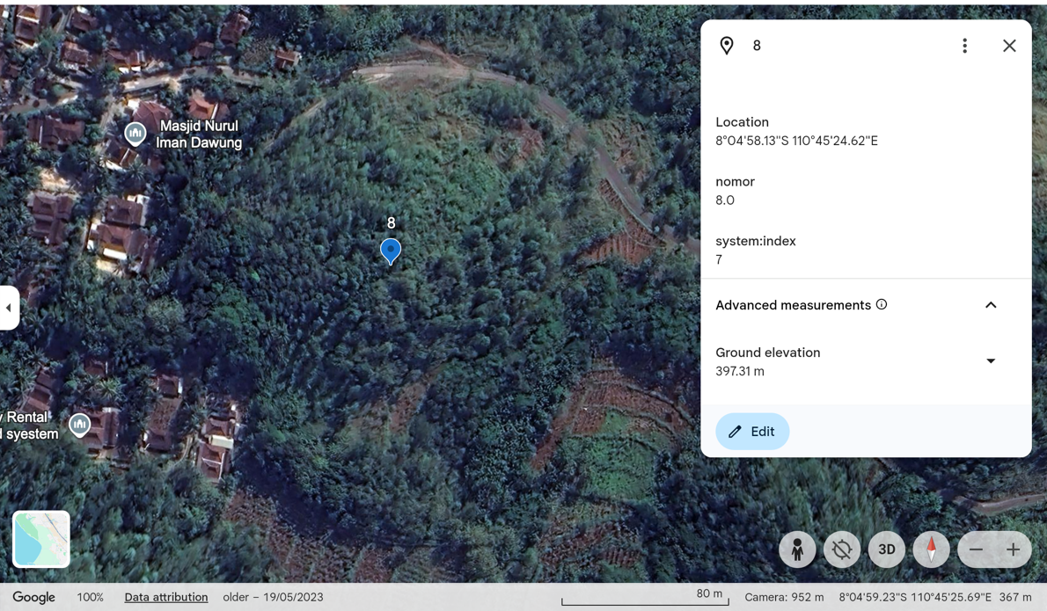
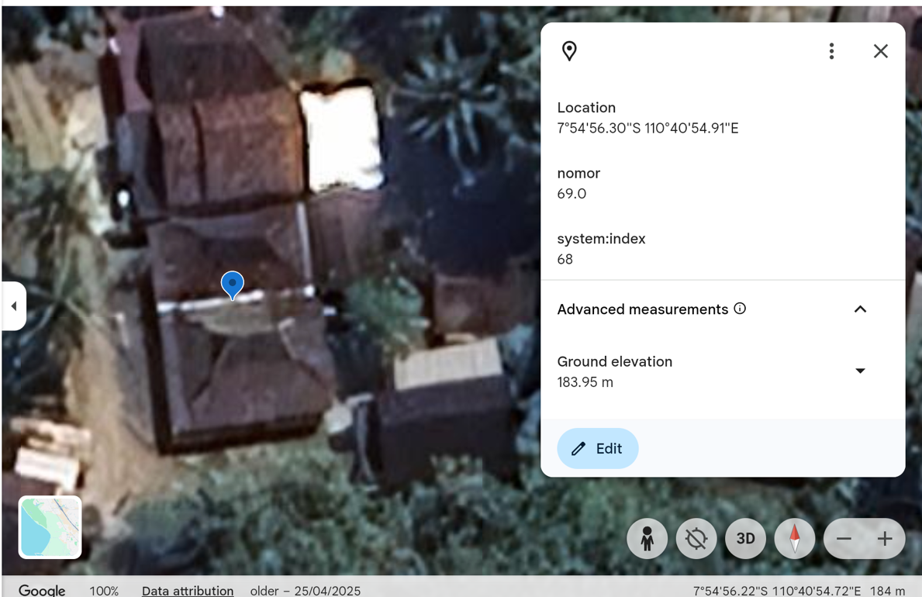
Pendahuluan
Metodologi
Tujuan 1
Tujuan 2
Tujuan 3
Penutup
2A · Integrasi citra satelit
Estimasi Lahan Terbangun — Validasi Spasial
Kesalahan Dynamic World terkumpul di tepi objek, bukan tersebar acak
Kelompok titik | Nilai
Rata-rata probabilitas "built" — titik benar | 0,330
Rata-rata probabilitas "built" — titik salah | 0,574
Akurasi pada probabilitas 0–0,25 | 97,7%
Akurasi pada probabilitas 0,5–0,6 | 52,0%
Kesalahan menumpuk pada titik yang probabilitasnya dekat batas 0,5
Titik 8: bukan terbangun (vegetasi)
Titik 69: terbangun (atap bangunan)
Cara
Titik sampel uji akurasi dicek ulang pada citra resolusi tinggi Google Earth: kelas Dynamic World dibandingkan dengan kondisi lapangan.
Titik yang tepat
Kawasan yang jelas terbangun atau jelas bervegetasi: kelas prediksi sesuai kondisi lapangan.
Titik yang salah
Di tepi objek, misalnya tepi jalan yang perkerasannya hanya menutupi ±7 dari 10 m piksel (piksel campuran).
Kesimpulan Kesalahan bersifat sistematis di tepi objek dan pada piksel campuran, bukan acak di seluruh wilayah; data tetap layak dipakai.
Sumber: Buku Subbab 3.5.2 dan 4.2.2, Gambar 14–15; sampel uji akurasi Dynamic World 2025 (Google Earth).
Sidang Skripsi | Kevin Atha Fathoni Ramadha | Politeknik Statistika STIS
Notes:
Validasi spasial: titik-titik dari uji akurasi saya cek ulang di citra resolusi tinggi. Titik yang benar berada di kawasan yang jelas terbangun atau jelas bervegetasi. Titik yang salah umumnya di tepi objek, misalnya tepi jalan yang hanya menutupi sekitar 7 dari 10 meter piksel. Ini didukung angka: akurasi pada probabilitas rendah 97,7 persen, tetapi pada probabilitas dekat 0,5 hanya 52 persen. Jadi kesalahannya sistematis, bukan acak.

